Slide 1

计算机组成原理
第六章 输入输出系统
陈志广
chenzhg29@mail.sysu.edu.cn
计算机学院

Slide 2
上节回顾
回顾内容
5.5 并行主存系统
多体/多模块存储器
多体存储器
双口存储器
多模块存储器(多体交叉)
并行访存模型
Cache一致性

Slide 3
本章概要
章节介绍
第六章 外存和I/O系统
6.1 概述
6.2 I/O接口
6.3 磁盘存储器
6.4 Flash存储器
6.5 光盘存储器
6.6 处理器、存储器和I/O设备的连接和接口
6.7 并行与I/O：RAID盘阵
6.8 I/O接口与设备的使用

Slide 4
本节概要
重点内容
第六章 外存和I/O系统
6.1 概述
6.2 I/O接口
6.3 磁盘存储器
基本要求
理解I/O系统的基本概念，包括I/O设备分类、I/O设备特点、I/O操作特点等
了解磁盘的工作原理，掌握磁盘的主要性能指标

Slide 5
6.1. 输入输出系统概述

Slide 6
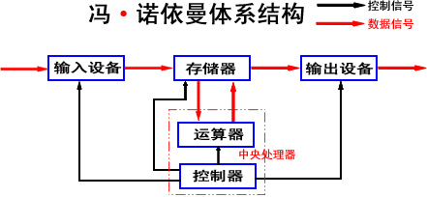


1. 什么是输入输出系统
输入输出系统是用于控制外设与主存、外设与CPU之间进行数据交换的软、硬件系统。
I/O硬件：I/O设备（外设）和I/O接口
I/O软件：参与I/O任务的专用软件

Slide 7
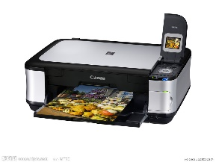


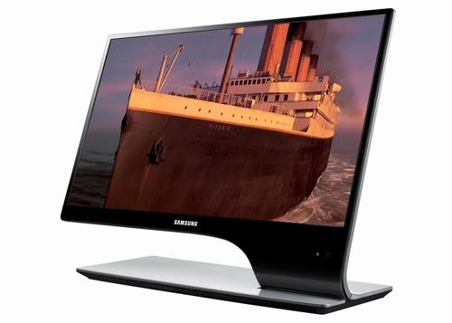
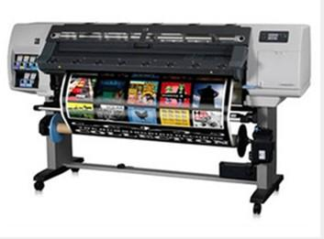
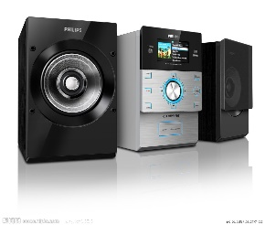





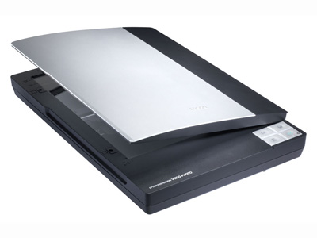
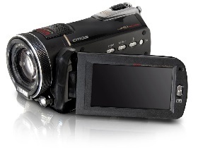
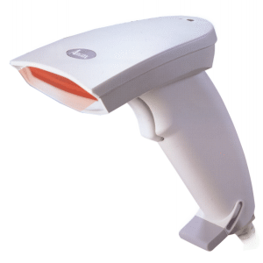


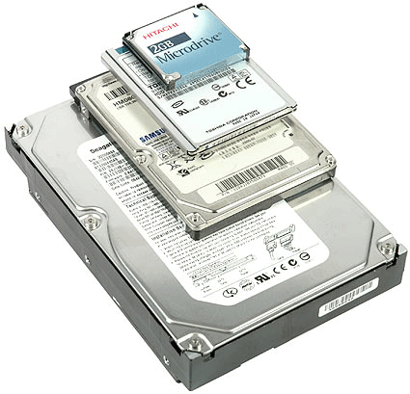

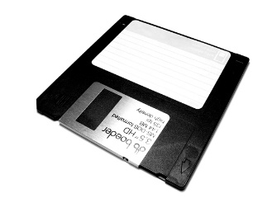

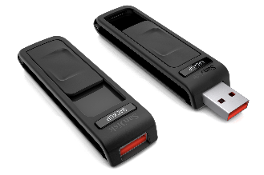
2. I/O设备
I/O设备的分类
从交互方式来分
人-机交互设备
机器可读设备
从操作功能来分
输入/输出设备
外部存储设备
？
？
？

Slide 8
2. I/O设备
I/O设备的地位和作用
I/O设备是计算机系统重要组成部分，相当于计算机的五官四肢
如果没有I/O设备，计算机不能运转
不全或性能不好，计算机效率低
人机通信和对话的工具
了解机器运行状态，进行故障诊断，控制、命令计算机，都通过I/O设备。如键盘、显示器，等
第一代计算机中， I/O设备在整机中的造价比重不到5％，第二代机中迅速上升至30～40％。第三代机中已超过50％，而现在达80％以上

Slide 9
2. I/O设备
I/O设备的地位和作用
不同媒体间信息变换的装置
系统软件及信息资源的驻留地
推广应用的桥梁
计算机的普及应用促进了I/O外设的发展，而新型I/O外设的出现又推动了计算机在不同领域的广泛应用

Slide 10
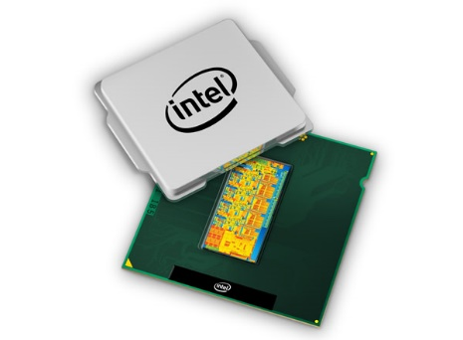
2. I/O设备
I/O设备的特点
VS
速度慢
多样性
品种多、功能强、涉及学科领域多
复杂性
传输方式、传输速率、工作原理差异大
…

Slide 11
3. I/O系统
I/O操作的特点
异步性：外设速度远远低于处理器，两者不使用统一的时钟
I/O设备通常按照自己的时钟工作，但又要在某些时刻接受主机的控制
外设与处理器间的信息交换是随机的
主机与I/O设备之间、 I/O设备与I/O设备之间能够并行工作
实时性：外设速度慢，但一经启动，则以固定速率工作，要求主机在规定的时间内完成信息交换
一般外部设备：可能丢失数据，或造成外围设备工作的错误
实时控制计算机系统，例如，工业过程控制，导弹、卫星等，如果处理机提供的服务不及时，可能造成巨大的损失，甚至造成人身伤害

Slide 12
3. I/O系统
I/O操作的特点
数据交换的复杂与多样性
数据交换的对象种类繁杂，所传输的数据类型不一
数据传输的速率相差巨大，所传输的数据格式千差万别，……
I/O操作的实现与设备的无关性
主机尽可能少地考虑外设的内部细节，让外设的特殊性隐藏在各自的设备控制器和接口的某些可变部分中
处理器通过简单命令控制外设并完成I/O操作

Slide 13
3. I/O系统
I/O系统的常用性能指标
响应时间（Response time）：即I/O延迟（Latency）
完成一次I/O事务所需要的时间
吞吐率（Throughput）
单位时间内完成的输入/输出操作次数
I/O带宽（Bandwidth）
单位时间内从系统输入/输出的数据量

Slide 14
3. I/O系统
输入/输出系统的功能：解决各种形式信息的输入和输出
用户如何将所需的信息(文字、图表、声音、视频等)通过不同的外设输入到计算机中
计算机内部处理的结果信息如何通过相应的外设输出给用户
怎样在CPU、主存和外设之间建立信息传输“通路”？
怎样将用户的I/O请求转换成设备的命令？
如何对外设进行区分，并使CPU方便地寻找到要访问的外设？
I/O硬件和操作系统如何协调完成主机和外设之间的数据传送？ 等等

Slide 15
6.2 I/O接口

Slide 16
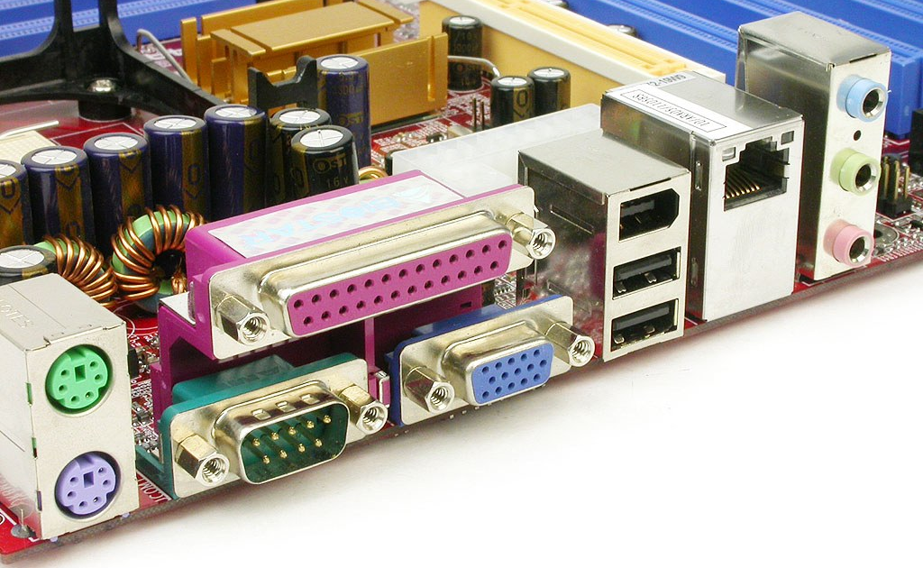
1. 为什么需要I/O接口？
键盘鼠标接口
串行接口
并行接口
VGA接口
IEEE1394接口
USB接口
网络接口
集成声卡接口
⑧
⑦
⑤
③
⑥
①
④
②

Slide 17
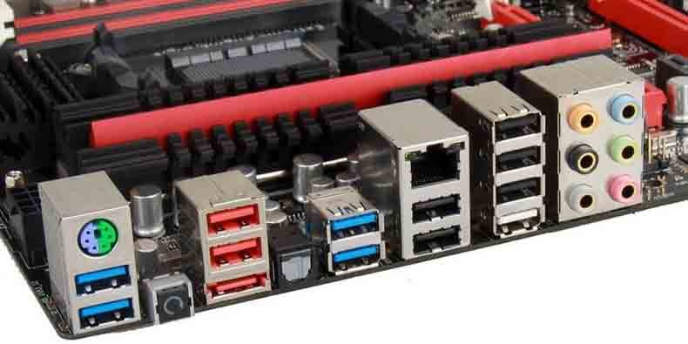


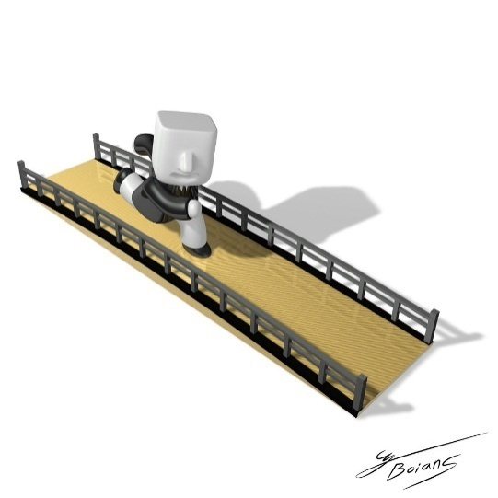
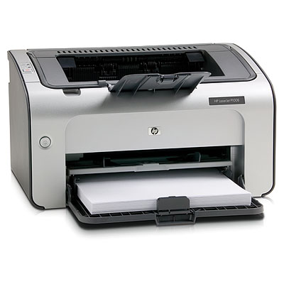


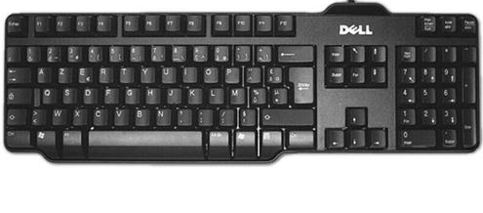


1. 为什么需要I/O接口？
？
？
？

Slide 18

1. 为什么需要I/O接口？
I/O接口是“主机”与“I/O设备”之间数据交换的界面
主机
I/O接口
I/O设备
看不到
I/O设备
的不同
不管
主机的
不同
处理器
屏蔽差异
打印机
提供
一致的
访问界面
键盘
存储器
……

Slide 19
2. I/O接口的功能
1、数据格式转换和电平变换
接口和主机之间通常以并行方式传送信息，而接口与外设之间，有的采取并行传送，有的采取串行传送。
外设及其控制线路所需电源与主机可能不同，导致信号电平存在差异。
0
主机
1
外设
0101
0
接口
3.6V
1.8V
1

Slide 20





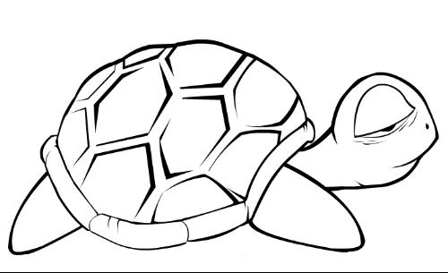
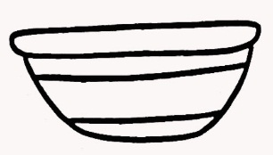
2. I/O接口的功能
2、数据缓存
如何完成速度不匹配的设备之间的数据传输呢？
处理别的任务
I/O接口

Slide 21

2. I/O接口的功能
3、寻址功能
主机如何区分各种I/O设备？
CPU
I/O
逻辑
1
2
3
n
DMA传送接口
程序中断接口
程序中断接口
…
程序中断接口
主存
磁盘
显示器
鼠标
…
键盘

Slide 22
2. I/O接口的功能
4、提供外设和接口状态
I/O接口中的状态寄存器：忙/闲、就绪、中断、屏蔽、数据传送错、设备故障，等等
接口中专门为主机设置了反应设备各种状态的触发器，所有这些触发器共同组成了接口中的状态寄存器

Slide 23
2. I/O接口的功能
4、提供外设和接口状态
I/O接口中的状态寄存器：忙/闲、就绪、中断、屏蔽、数据传送错、设备故障，等等
5、实现主机对外设的控制
读写、端口选择、外设的启动、磁盘的寻道、中断请求等等

Slide 24
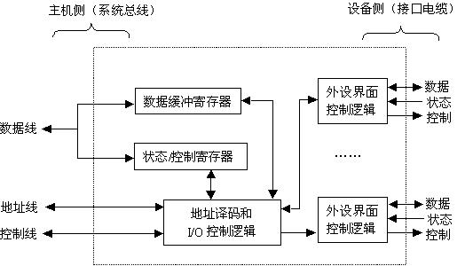
3. I/O接口基本结构和寻址
数据寄存器
暂存外设与主机要交换的信息，其与数据线相连
状态寄存器
存放外设和接口的状态信息
控制寄存器
寄存I/O指令中的命令码
I/O控制逻辑模块
所有控制线路的集合，控制实现外设与主机的信息传送
外设界面控制逻辑
接收送来的设备地址，和外设完成数据交换
I/O接口是由各种寄存器和逻辑电路构成的

Slide 25

3. I/O接口基本结构和寻址
？
? ? ? ? ?
I/O接口
I/O接口
I/O端口
I/O端口
主机和外设之间设置的一个硬件电路和相应的软件控制，包括各种寄存器和逻辑电路等。
I/O接口中包含的各种寄存器，是为了和主机内部的寄存器作区别而统一取了个名字。

Slide 26
3. I/O接口基本结构和寻址
CPU
I/O接口
I/O端口
寄存器编址
？
状态
端口
数据
端口
控制
端口

Slide 27
3. I/O接口基本结构和寻址
统一编址
将I/O端口映射到主存空间的某区，与主存统一编址，将主存空间分出一部分地址给I/O端口进行编号，也被称为“存储器映射方式”
将外设接口中可访问的寄存器和存储器的存储单元同等对待，可用访存指令去访问外设中的寄存器
例如：IBM公司的处理器采用统一编址方式
独立编址
对I/O端口单独编号，使之成为独立的I/O地址空间，存储单元地址和外设地址毫无关系
需要专门的I/O指令，把I/O操作和存储器读写截然分开
例如Intel公司的处理器采用独立编址方式

Slide 28
3. I/O接口基本结构和寻址
优点
缺点
与访存指令一致的存/取指令
主存空间减少
统一编址
读写控制逻辑简单
外设寻址时间长
不占用存储器地址空间
I/O指令类型少
独立编址
寻址速度快
增加了控制逻辑的复杂性和处理器引脚数
使用专用I/O指令，程序清晰，便于理解和检查

Slide 29
6.3 磁盘存储器

Slide 30

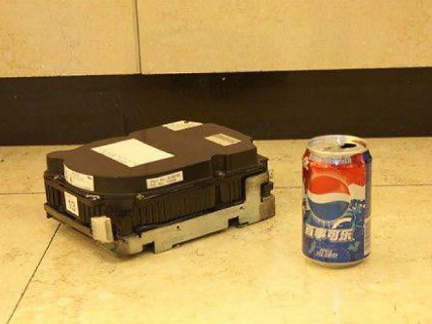
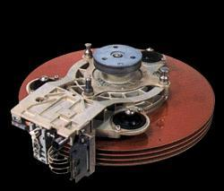
6.3.1 磁盘的发展历史
1973年，IBM公司推出了第一款温彻斯特硬盘 —— IBM3340
14英寸的规格，由两个分离的盘片构成，容量60MB

Slide 31
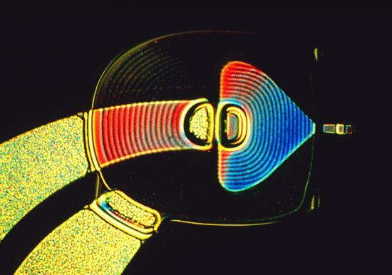
6.3.1 磁盘的发展历史
1979年，IBM再次发明了薄膜磁头，为进一步减小硬盘体积，增大容量，提高读写速度提供了可能

Slide 32

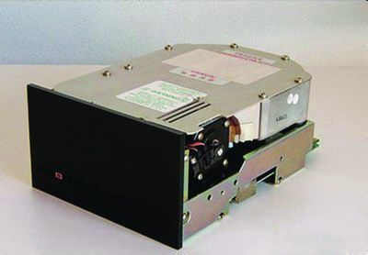
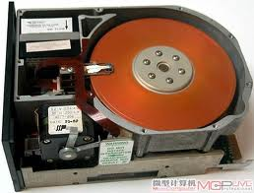
6.3.1 磁盘的发展历史
Alan Shugart & Finis Conner
Shugart Technology公司
ST-506 & ST-412
第一块用于微型计算机的5.25英寸硬盘驱动器

Slide 33
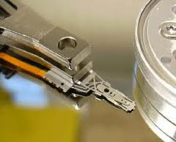
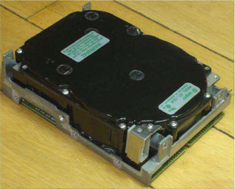
6.3.1 磁盘的发展历史
80年代末期，IBM发明磁阻(MR)磁头，磁阻磁头在读取数据时对信号变化相当敏感，使得的磁盘存储密度提高了数十倍
1991年，IBM生成的3.5英寸硬盘使用MR磁头，容量首次达到了1GB。
从此硬盘容量开始进入GB数量级

Slide 34
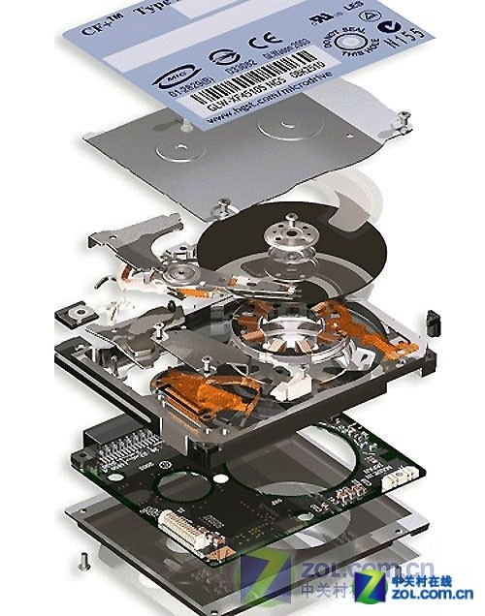
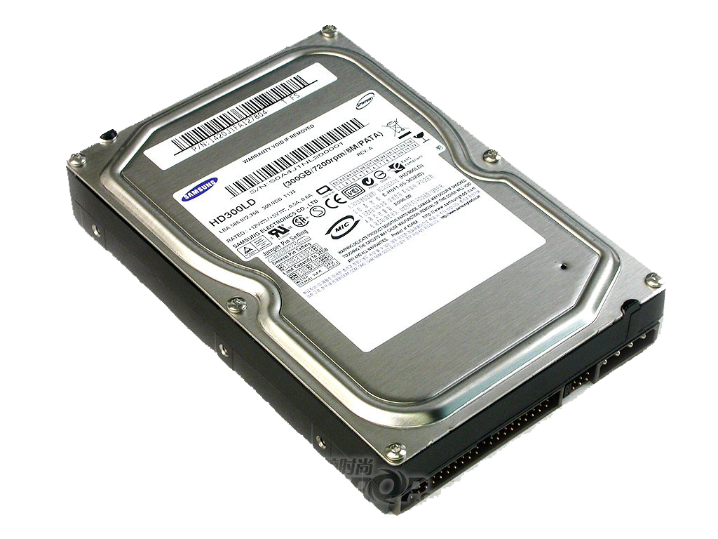
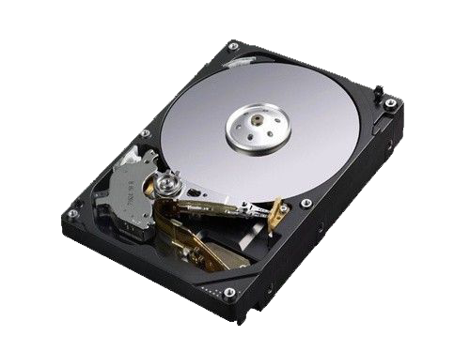
6.3.2 磁盘的组织结构
步进电机控制磁头精确定位到每个磁道
磁盘盘片
主轴
步进电机
读写磁头
传动手臂
主轴将磁盘盘片固定在磁盘内部，在电动马达的驱动下，磁盘盘片以主轴为中心高速转动

Slide 35
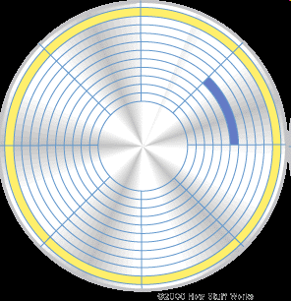
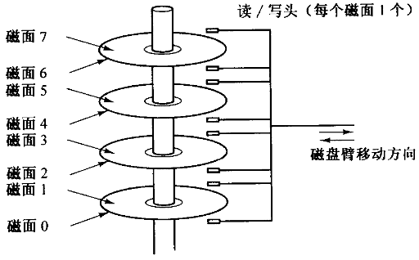
6.3.3 磁盘的工作原理
磁盘组织
磁道：每个记录面划分为许多个同心圆，每个同心圆轨迹称为一个磁道
扇区：每个磁道被分成若干大小相同的圆弧(段)
柱面：多个盘面上位于同一半径的磁道构成的一个圆柱
磁道
扇区
柱面

Slide 36
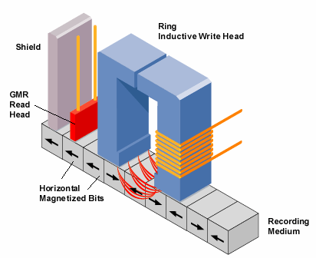
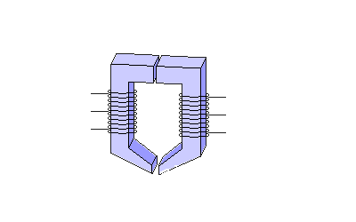
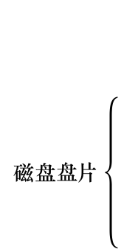
6.3.3 磁盘的工作原理
读写磁头：将电脉冲信号转换成介质上的磁化状态，或将介质的磁化状态
转换成电脉冲信号，是电磁转换的“桥梁”
磁盘盘片：将硬磁材料涂敷、电镀或沉积在金属或玻璃材质的基板上，是
记录二进制信息的载体
磁盘$盘片\left\{\begin{aligned} \\ \\ \\ \\ \\ \end{aligned}\right.$
读写磁头
头发
0.1~0.3μm
烟尘
手指印
石墨保护层
磁性材料区
铝制反光层
硬质金属层
保护材料层

Slide 37
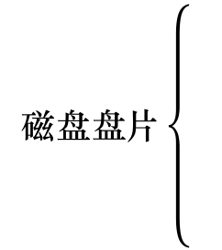
6.3.3 磁盘的工作原理
磁盘的基本操作 —— 数据写入
1
通过控制电路，驱动磁头改变盘片上磁性粒子簇的极性来写入数据
1
0
0
1
0
N极性，表示1
1
写磁头
S极性，表示0
磁盘$盘片\left\{\begin{aligned} \\ \\ \\ \\ \\ \end{aligned}\right.$
石墨保护层
磁性材料区
铝制反光层
硬质金属层
保护材料层

Slide 38

6.3.3 磁盘的工作原理
磁盘的基本操作 —— 数据读取
盘片上被极化的磁性粒子与磁头上的磁感应物质相互作用，在磁头上产生感应电压，进一步被转换为能够被计算机处理的二进制信号
N极性，表示1
读磁头
S极性，表示0
磁盘$盘片\left\{\begin{aligned} \\ \\ \\ \\ \\ \end{aligned}\right.$
石墨保护层
1
0
1
0
0
1
1
磁性材料区
铝制反光层
硬质金属层
保护材料层

Slide 39
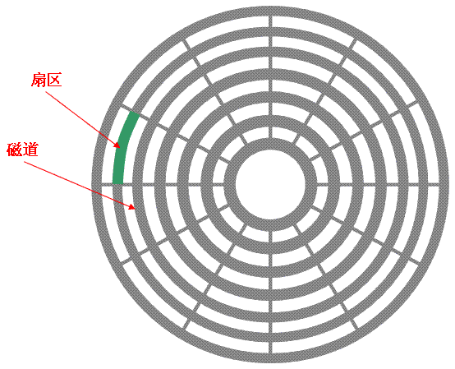
6.3.4 磁盘的指标性能
单位长度或单位面积磁表面存储的二进制信息数
道密度（Track Density）
在垂直于磁道或光道方向上单位长度磁介质所容纳的磁道数
单位：tpm 或 tpi
记录密度
磁盘容量
存取时间
误码率

Slide 40
6.3.4 磁盘的指标性能
单位长度或单位面积磁表面存储的二进制信息数
位密度（ Bit Density ）
单位长度磁道上所能记录的二进制信息位数
单位：bpm 或 bpi
记录密度
磁盘容量
存取时间
外圈磁道位密度低，记录信息出错概率小，常用来存储操作系统等重要信息
误码率
内圈磁道位密度高。人们所说的位密度，实际上通常指最内圈磁道的位密度

Slide 41
6.3.4 磁盘的指标性能
单位长度或单位面积磁表面存储的二进制信息数
面密度（Surface Density）
单位面积上记录的二进制信息位数
单位：bpm² 或 bpi²
面密度=道密度×位密度
记录密度
磁盘容量
存取时间
误码率

Slide 42
6.3.4 磁盘的指标性能
如何增大磁盘的片上容量？
提高盘片上的信息记录密度——面密度！
提高道密度：增加磁道数目
提高平均位密度：不同磁道的扇区数不同，增加总扇区数
扇区
磁道
早期磁盘所有磁道上的扇区数相同，位密度不相同，内道上的位密度比外道位密度高
现代磁盘磁道上的位密度相同，故外道上的扇区数比内道的扇区数多，使整个磁盘的容量提高
Notes:
操作系统在C盘，是因为C盘在外道

Slide 43
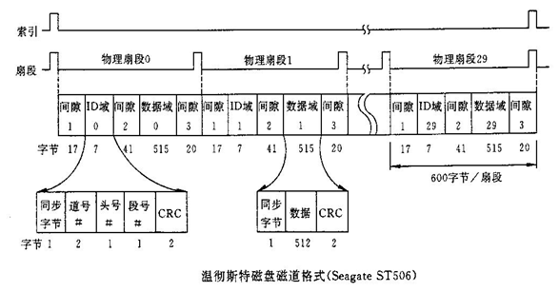
6.3.4 磁盘的指标性能
磁表面存储器所能记录的二进制信息总量
单位：B, MB, GB
磁盘格式化
依记录格式要求，对磁道划分扇区，留出各种间隙并写入各种标志信息、地址信息和其他控制信息的过程
存储容量有格式化和非格式化之分
格式化容量：格式化后所能记录的信息量
非格式化容量：完全从记录密度考虑的容量
记录密度
磁盘容量
存取时间
误码率

Slide 44
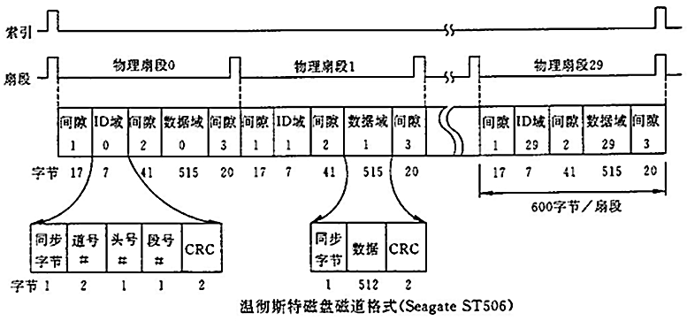
6.3.4 磁盘的指标性能
磁道中为什么要留有间隙？
区分不同扇区和扇区内不同信息区
为同步、伺服定位、读地址等操作提供缓冲时间
留出控制余量，以便在环境、电压变化或换盘组时确保可靠读出
Notes:
间隙用于等待取走信息
CRC用于保护ID域
一个扇区512字节，数据域多3个字节用于奇偶校验

Slide 45
6.3.4 磁盘的指标性能
记录密度
磁表面存储器所能记录的二进制信息总量
单位：B, MB, GB
磁盘格式化
依记录格式要求，对磁道划分扇区，留出各种间隙并
写入各种标志信息、地址信息和其他控制信息的过程
存储容量有格式化和非格式化之分
格式化容量：格式化后所能记录的信息量
非格式化容量：完全从记录密度考虑的容量
通常，格式化容量是非格式化容量的0.7~0.9倍
磁盘容量
存取时间
误码率

Slide 46
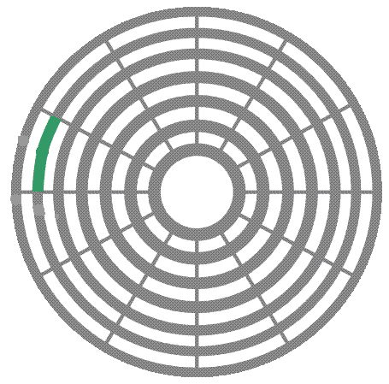
6.3.4 磁盘的指标性能
磁头从当前所在位置移动到目标扇区，并完成读写所需的时间
寻道时间(t_{S})
旋转等待时间(t_{W})
数据传输时间(t_{WR})
记录密度
磁盘容量
存取时间
误码率
磁盘控制电路
Notes:
$t_{S}$很难确定

Slide 47
6.3.4 磁盘的指标性能
磁头从现行磁道到目的磁道，并完成读写所需的时间
平均存取时间( )
首道、末道间移动的时间
寻找相邻磁道的时间，由寻道机构决定
最大旋转等待时间，即转一圈的时间
最小等待时间为0，即磁头正好在需读写扇区位置正下（上）方
平均寻道时间
平均旋转等待时间
记录密度
磁盘容量
存取时间
误码率
Notes:
时间2ms~7ms都有可能

Slide 48
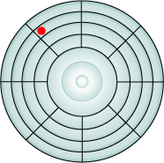
例1——6.3.4 磁盘的性能指标
最大旋转延迟T_{max rotation}
=(1/磁盘转速) * (60秒/1分钟)
平均旋转延迟
T_{avg rotation} = (T_{max rotation})／2
磁盘转速 | 平均旋转延迟
5400 rpm | 5.5 ms
7200rpm | 4.17ms
15,000 rpm drive | 2.0 ms
Notes:
笔记本的磁盘转速低，原因是功耗低

Slide 49
6.3.4 磁盘的性能指标
例：磁盘单盘性能
参数 | 值
旋转速率 | 7200rpm
平均旋转延迟T_{avg rotation} | 4.17ms
平均寻道时间T_{avg seek} | 8 ms
平均数据传输时间T_{avg transfer} | 0.02ms
访问磁盘的时间主要开销是寻道时间和旋转延迟！
Notes:
实际寻道时间只有平均寻道时间的30%，原因是局部性
最主要的瓶颈是旋转和寻道的时间延迟

Slide 50
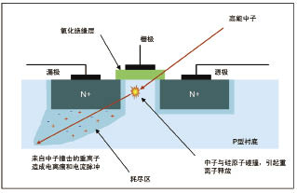
6.3.4 磁盘的指标性能
读出数据出错位数占总位数的比例
衡量磁表面存储器的可靠性指标之一
记录密度
数据错误
1. 软错误
亦称随机错误(偶然性错误)
要求误码率＜10⁻⁹
磁盘容量
存取时间
误码率
Notes:
这种错误可以用CRC修复

Slide 51
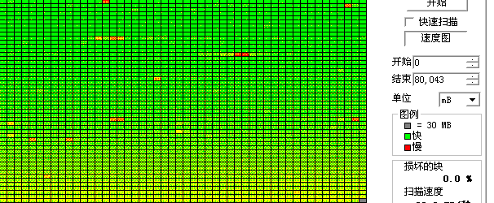
6.3.4 磁盘的指标性能
读出数据出错位数占总位数的比例
衡量磁表面存储器的可靠性指标之一
记录密度
数据错误
2. 硬错误
亦称突发错误(永久性错误)
要求误码率＜10⁻¹²
磁盘容量
存取时间
误码率
Notes:
可能是出厂的时候有瑕疵
也可能是使用的时候被磁头戳坏
磁盘总有一些扇区不可用

Slide 52
磁盘计算举例
例1：访问一个转速为10000RPM的典型磁盘，读写一块512个字节的扇区所需的平均时间是多少?手册给出平均寻道时间是6ms，传输速度是50MB/s，控制器开销是0.2ms。假设磁盘空闲无需等待时间。
解：平均磁盘存取时间=平均寻道时间+平均旋转延迟+传输时间+控制器开销：
=6.0ms+0.5转/(10000RPM/60s/m)+0.5KB/50MB/s+0.2ms
=6.0ms+3.0ms+0.01ms+0.2ms = 9.21ms

Slide 53

磁盘计算举例
例2：访问一个转速为10000RPM的典型磁盘，读写一块512个字节的扇区所需的平均时间是多少?手册给出平均寻道时间是6ms，传输速度是50MB/s，控制器开销是0.2ms。假设磁盘空闲无需等待时间。
解：平均磁盘存取时间=平均寻道时间+平均旋转延迟+传输时间+控制器开销：
= 6.0ms+0.5转/(10000RPM/60s/m)+0.5KB/50MB/s+0.2ms
= 6.0ms+3.0ms+0.01ms+0.2ms = 9.21ms
如果实际的平均寻道时间是已知平均寻道时间的25%，则平均磁盘存取时间
= 1.5ms+3.0ms+0.01ms+0.2ms = 4.71ms
？
？
为什么实际的寻道时间只有平均寻道时间的1/4？
？
程序访问局部性使得每次磁盘访问大多在局部磁道！

Slide 54
磁盘计算举例
例2：访问一个转速为10000RPM的典型磁盘，读写一块512个字节的扇区所需的平均时间是多少?手册给出平均寻道时间是6ms，传输速度是50MB/s，控制器开销是0.2ms。假设磁盘空闲无需等待时间。
解：平均磁盘存取时间=平均寻道时间+平均旋转延迟+传输时间+控制器开销：
= 6.0ms+0.5转/(10000RPM/60s/m)+0.5KB/50MB/s+0.2ms
= 6.0ms+3.0ms+0.01ms+0.2ms = 9.21ms
如果实际的平均寻道时间是已知平均寻道时间的25%，则平均磁盘存取时间 = 1.5ms+3.0ms+0.01ms+0.2ms = 4.71ms
如果转速提高为15000RPM ，则平均磁盘存取时间：
= 6.0ms+2.0ms+0.01ms+0.2ms = 8.21ms
磁盘转速非常重要！

Slide 55
小结
I/O设备概述
I/O设备特点：速度慢、多样性和复杂性
I/O操作特点：异步性、实时性、与设备无关性和数据交换的多样性
I/O设备的分类：输入、输出设备及其他设备
磁盘存储器
磁盘组织：盘片、磁道和扇区
主要性能指标
密度：位密度、道密度、面密度
磁盘容量：格式化和非格式化容量
平均访问时间：寻道、旋转和读写时间

Slide 56
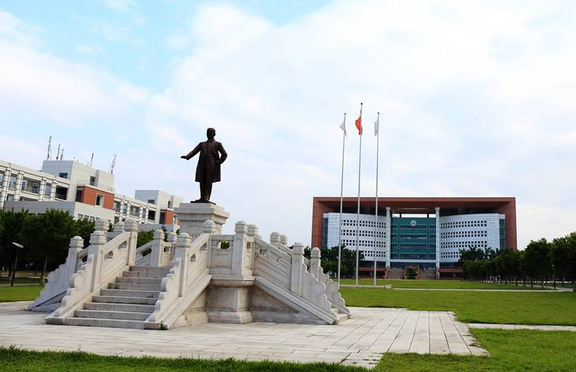


谢 谢！

